Slide 1
Uso de Bloqueadores Solares en Perú
Ing. Raúl Cruz
Jefe de Ventas Nacional Línea Agro
Chemie S.A.

Slide 2
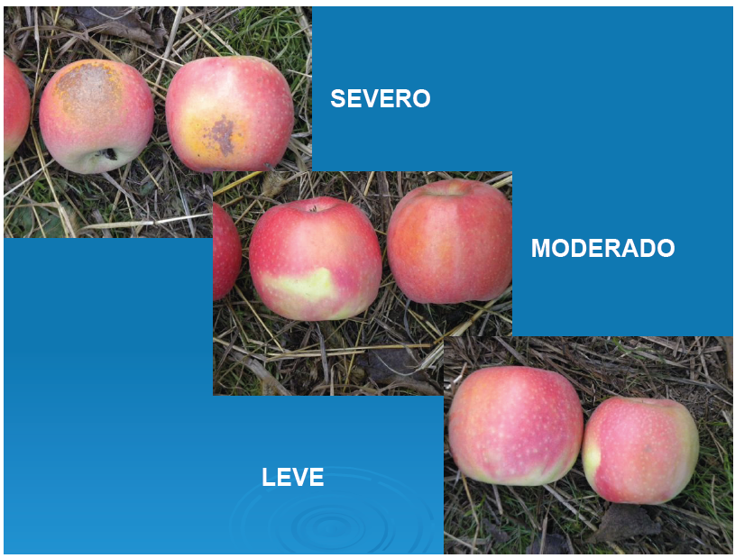
Uso de bloqueadores Solares en Agricultura
El óptimo fotosintético en las plantas se da a Temperatura de 26.5 °C. Cuando se supera los 28 °C se da el STRESS ABIOTICO y muchos tipos de ineficiencias entre ellos:
Perdida excesiva de agua por evapotranspiración
Menor producción de carbohidratos y ácidos
Degradación de clorofila y carotenos este último responsable de la coloración de los frutos
Producción interna de radicales libres
Quemadura externa de la pared celular o cáscara
Ineficiente polinización

Slide 3
Transtornos Internos por Aumento de T°
AL AUMENTAR LA T°, DISMINUYE LA FOTOSÍNTESIS
La foto-inhibición afecta el transporte de electrones.
Captura de CO₂ , disminuye.
Cloroplastos síguen absorviendo luz.
Esta luz (energía) que no es utilizada en fotosíntesis es convertida en radicales libres (Oˉ)‏.
Radicales libres dañan el tejido celular.
Las plantas usan carbohidratos de reserva para reparar el daño.
Notes:
3

Slide 4
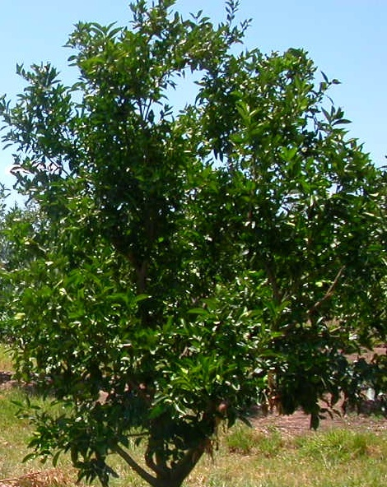
Cuando la temperatura alcanza niveles criticos, la fotosintesis se hace lenta y eventualmente se detiene
X
CHO
Luz
Al detenerse la fotosintesis
=> No hay carbohidratos
CO₂
X
H₂O
CHO
X

Slide 5
CONCEPTOS DE DAÑOS POR SOL
1. La fruta más afectada ubicada en la cara sur-poniente de la planta.
2. El daño, dentro de la fruta, se expresa sólo en una cara de ésta y corresponde a aquella que mira al poniente.
3. El daño se hace visible normalmente la primera semana de diciembre o cuando la temperatura del aire supera los 29 ºC por un periodo mayor a 3-5 horas.
4. La fruta creciendo a la sombra, cuando es expuesta en forma repentina a la radiación solar en periodos de alta se quema en forma rápida e intensa.
5. Ensayos en diferentes plantaciones han mostrado que la fruta ira perdiendo la capacidad de resistir altas temperaturas al avanzar la temporada, debido a un problema metabólico o menor posibilidad de disipar calor, dado que la relación superficie/volumen de la fruta disminuye a partir de diciembre.
6. Estudios realizados a nivel de huerto han mostrado que bajo condiciones extremas, la T° de la piel de los frutos expuestos directamente al sol puede superar hasta en +15 °C la T° del aire que los rodea, acercándose al umbral de daño establecido.
7. El daño por sol en manzanas se produce cuando la T° del aire supera los 29 °C, lo que significa que los frutos expuestos a la radiación superaran los 40 ºC.

Slide 6
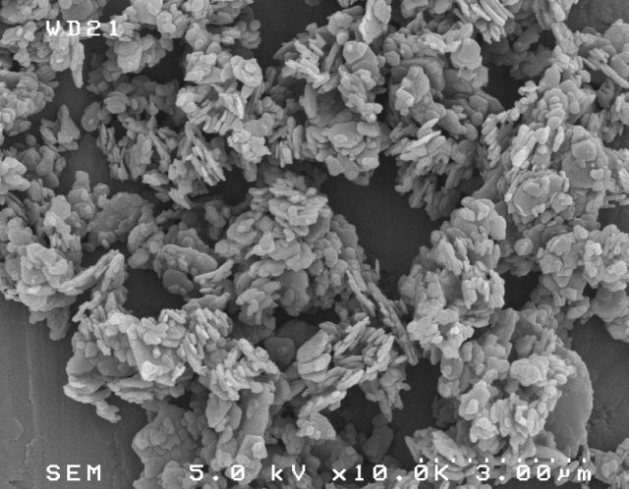
Refleja la Radiación Solar y Radiación Ultravioleta impidiendo los daños y Stress por exceso de T°.
Es un bloqueador solar a base de CAOLIN de partícula más fina en el mercado
No contiene Metales Pesados
No impide el pazo de la luz
No mancha la fruta y es de fácil limpieza
Reduce la T° de las plantas y frutos entre 4 a 8 °C frente a los no tratados

Slide 7
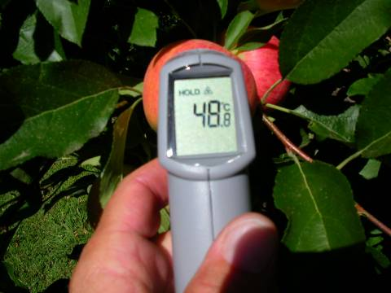
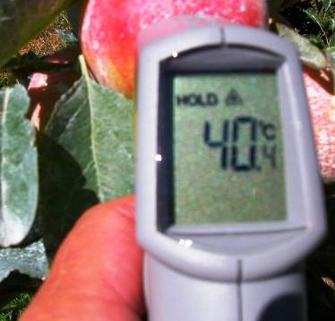
Suncrops reduce temperatura de frutos
Control-Testigo
Fruto tratado

Slide 8
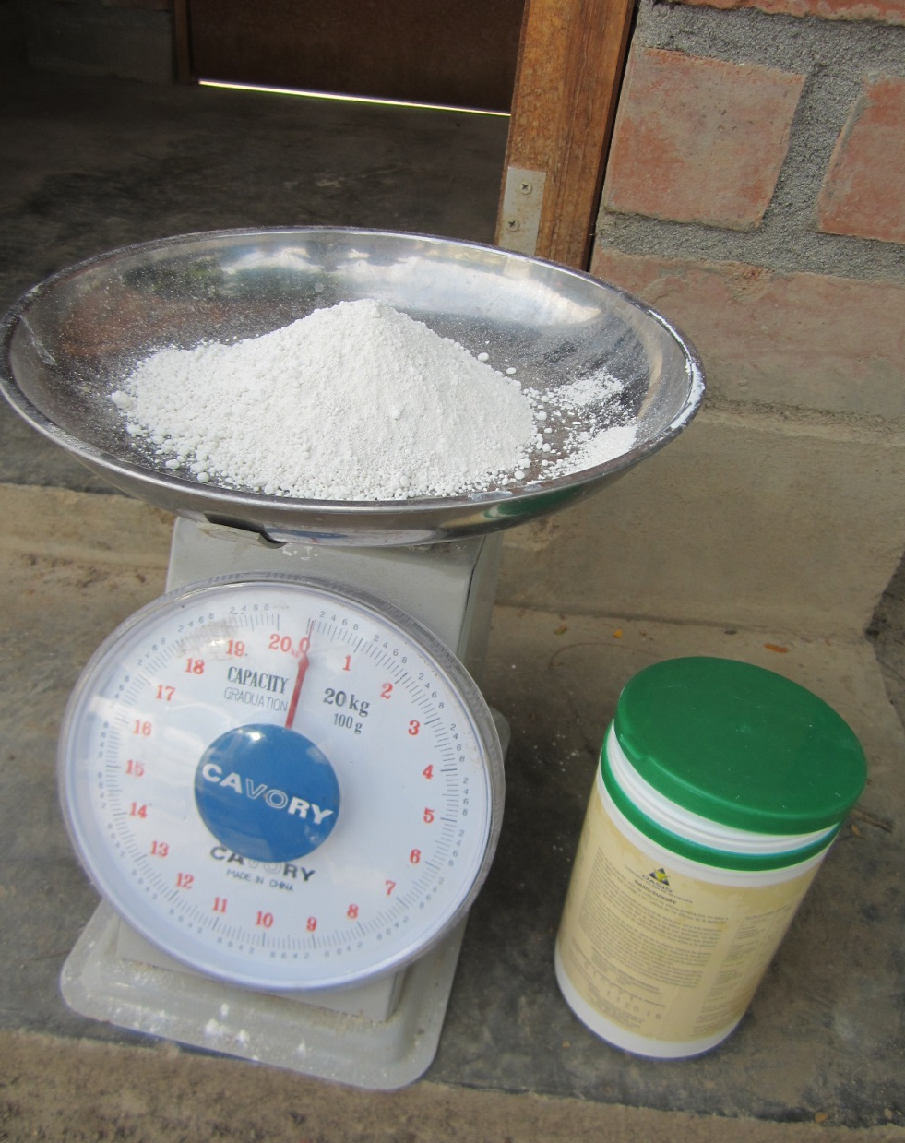
SUNOFF
Es un bloqueador solar a base de Acidos Grasos de última generación. Reduce el efecto negativo del exceso de Radiación Solar y Radiación Ultravioleta.
Parte del producto ingresa superficialmente a la planta e internamente bloquea y estabiliza los radicales libres reduciendo notablemente el daño a nivel celular.
Es transparente y no mancha la fruta.
No afecta el afecta el proceso en Packing y la fruta tiene más brillo en la cosecha

Slide 9
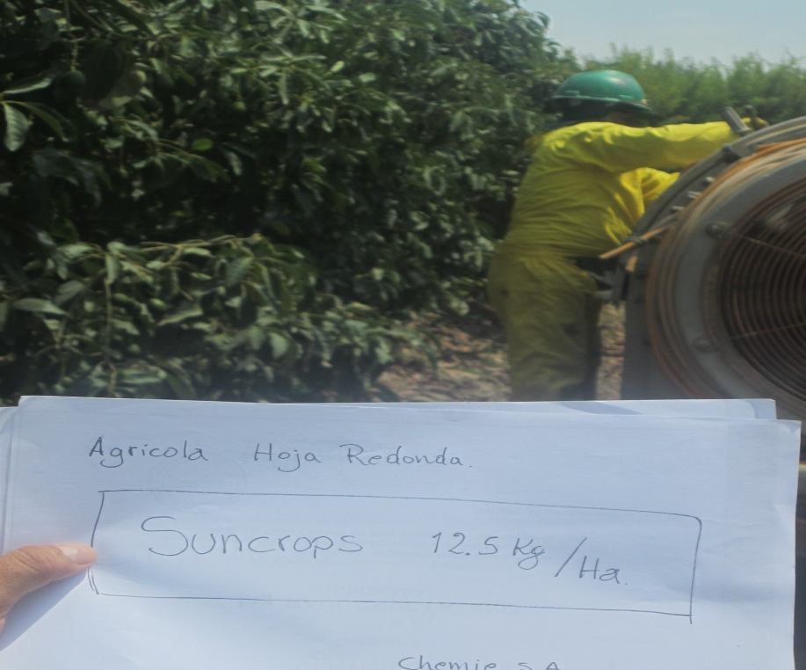
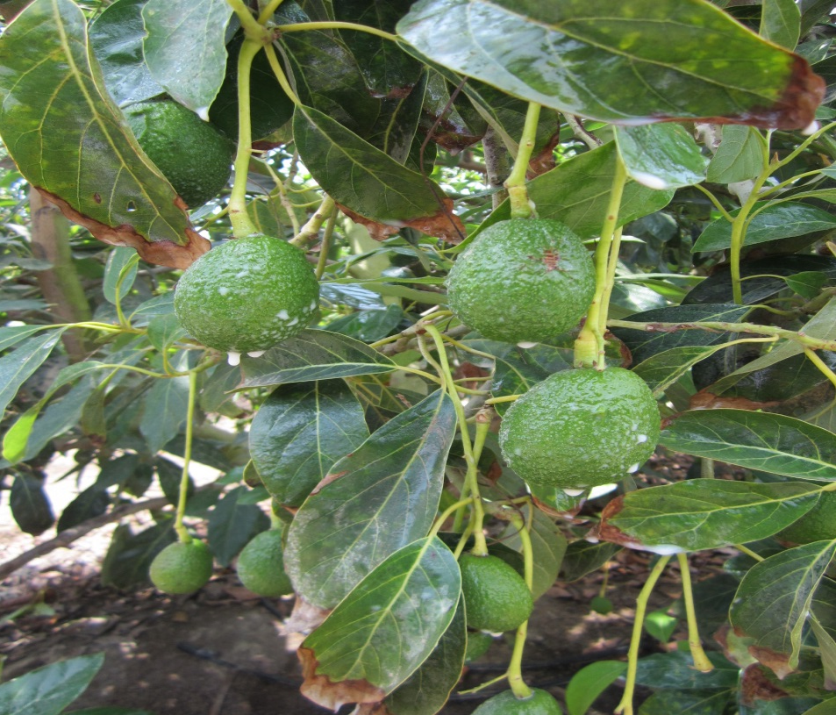
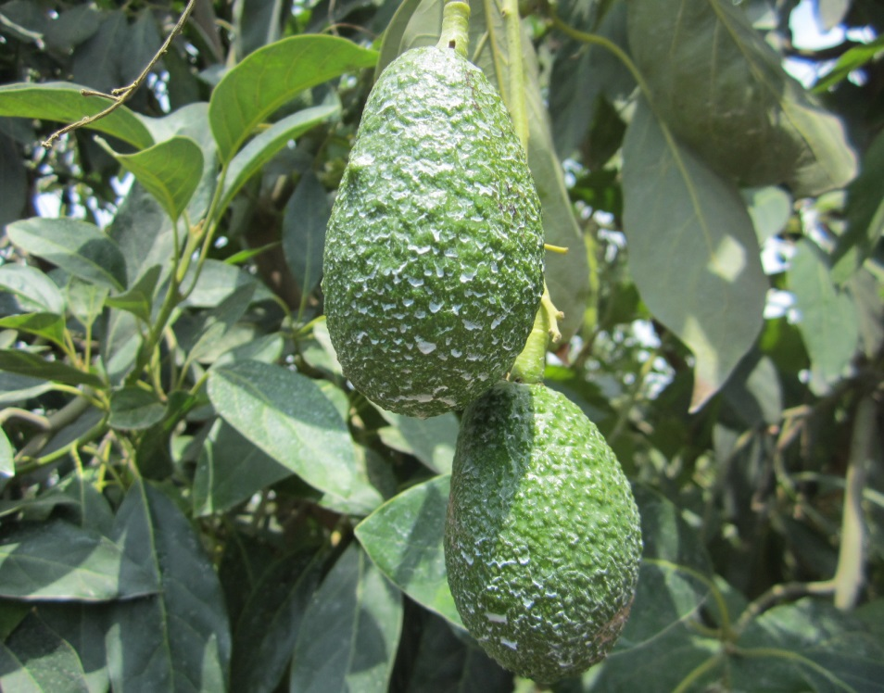
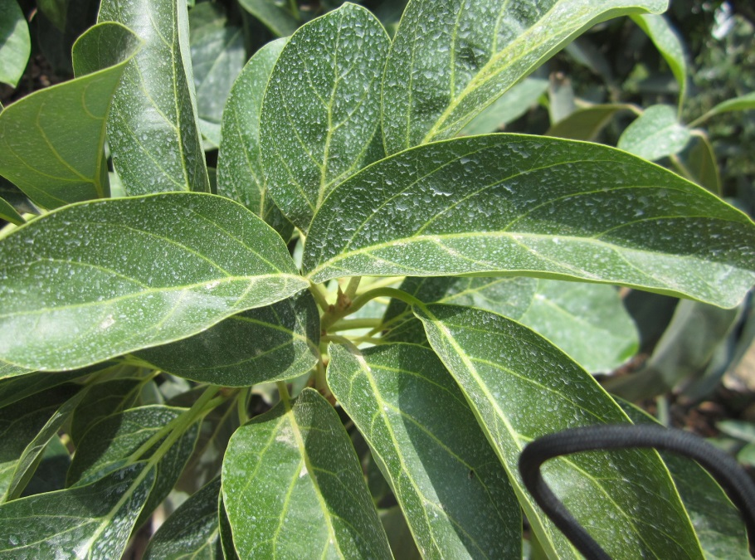
Experiencias en Perú Aplicaciones en Hoja Redonda-Chincha

Slide 10
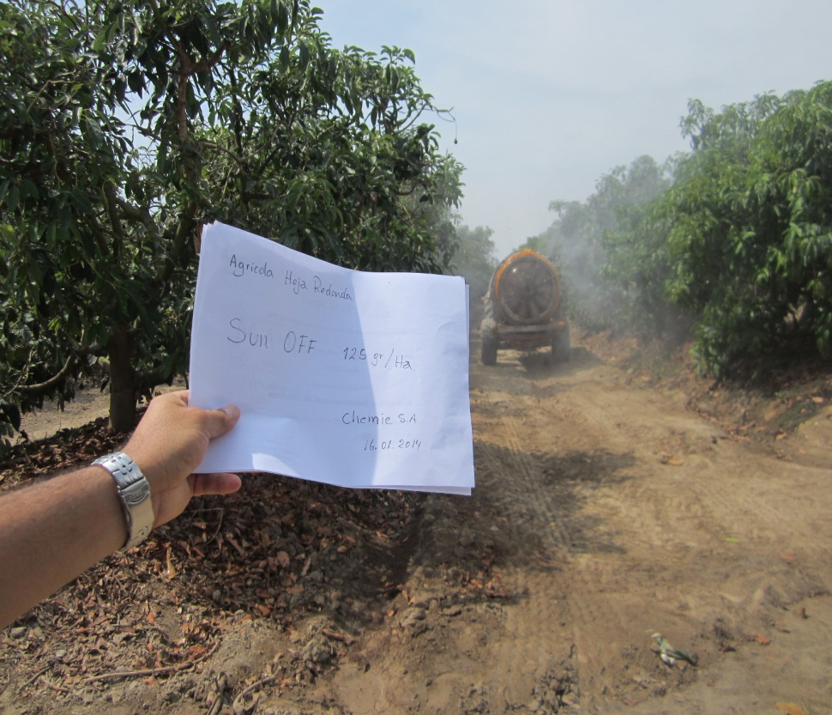
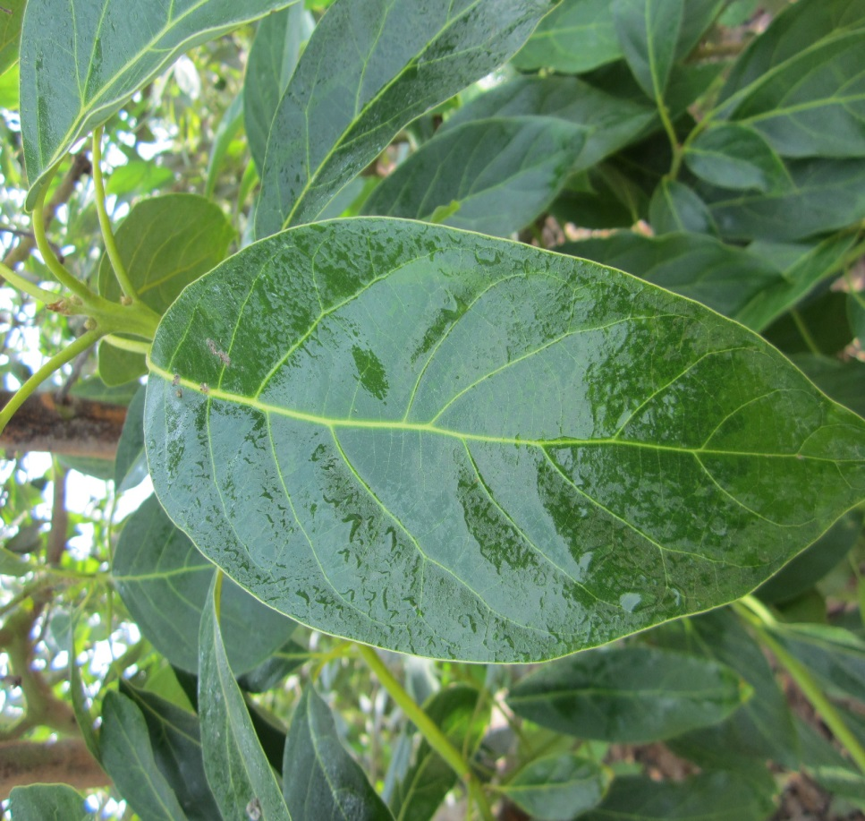
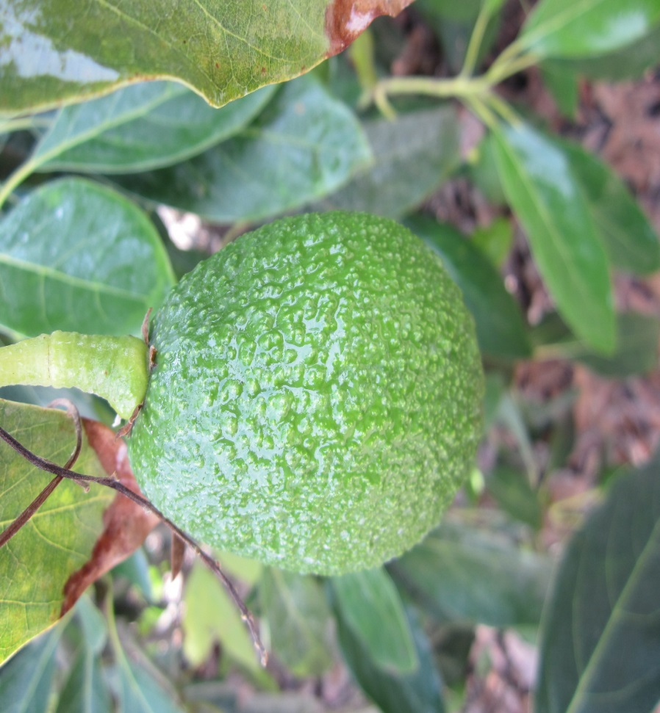
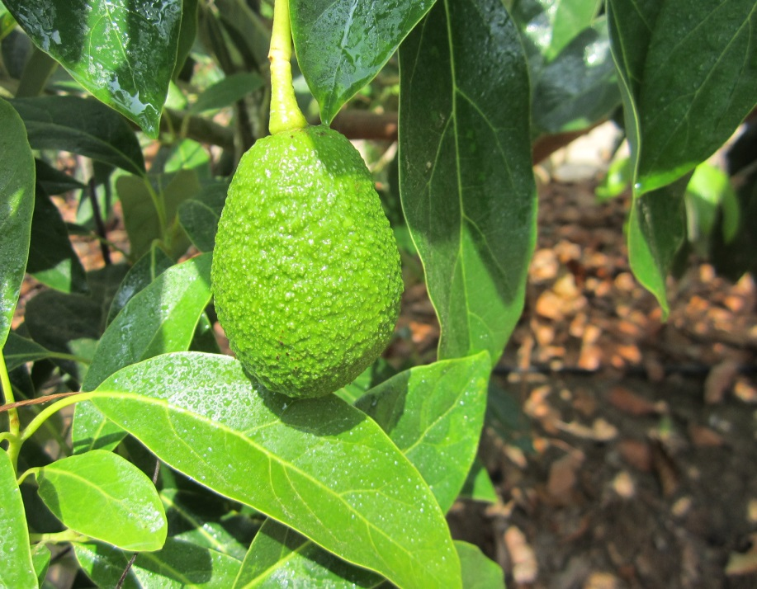
Aplicaciones de SUNOFF

Slide 11
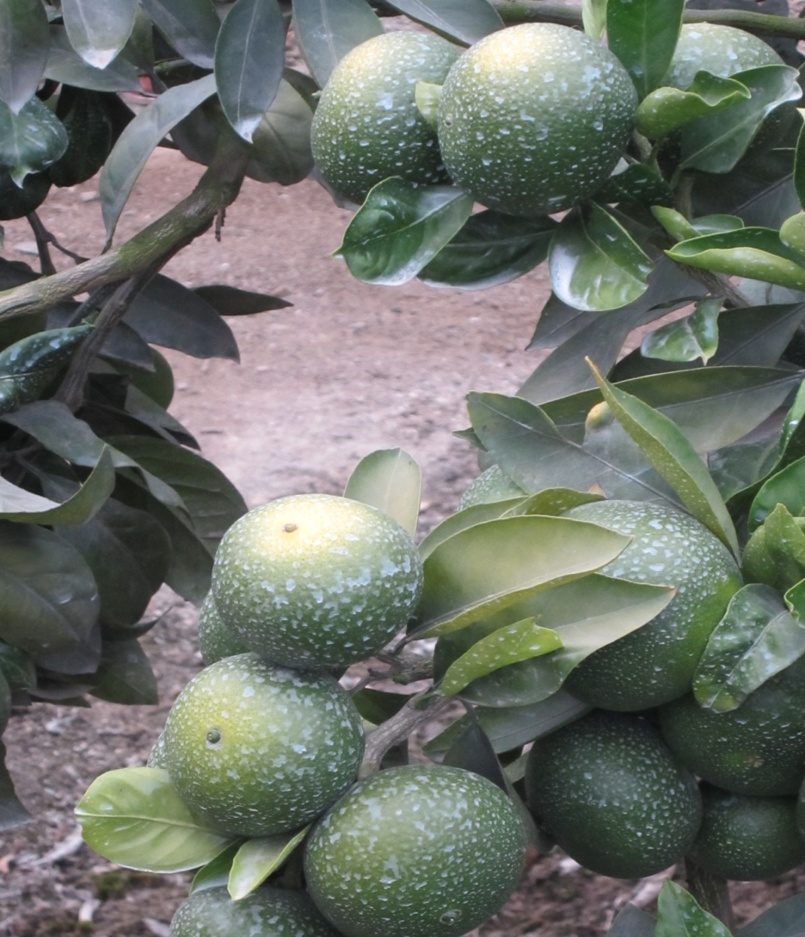
Programa de Aplicaciones en CITRICOS-PERU
Aplicaciones:
Primera: 15 de Diciembre- SUNCROPS
Segunda: 15 de Enero SUNCROPS
Tercera: 15 de Febrero SUNOFF
Recomendaciones:
Utilizar Boquilla fina para la aplicación

Slide 12
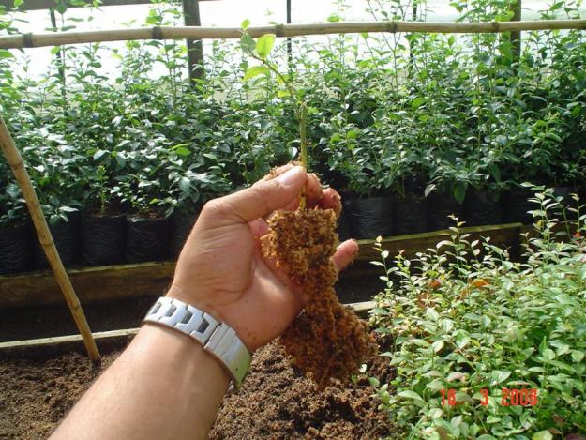
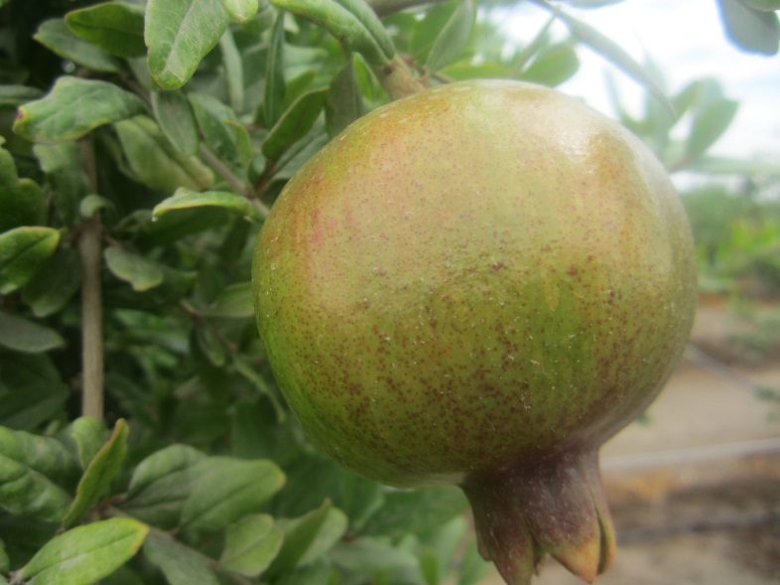
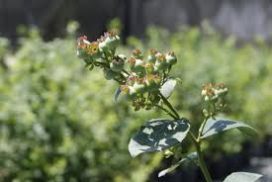
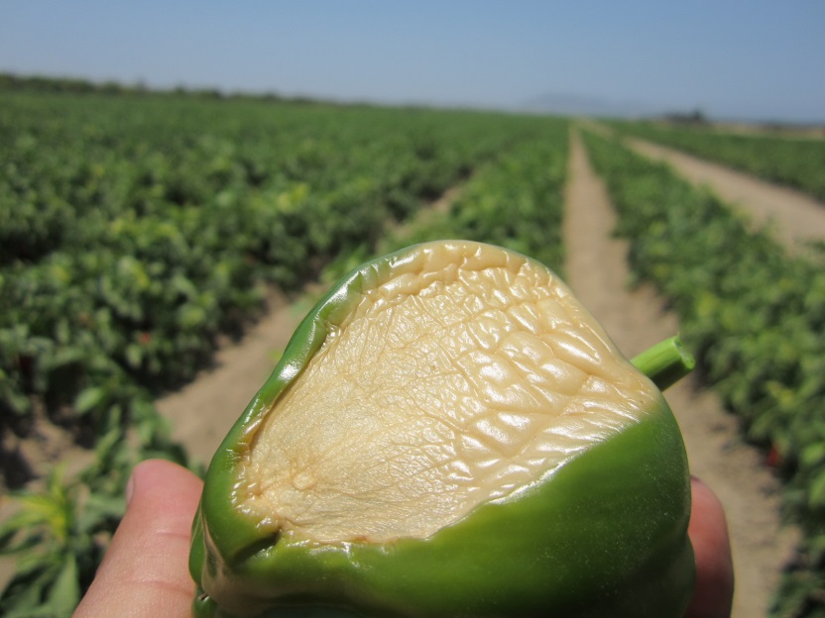
Otros Cultivos
Granados:
Arándanos:
Trasplante
producción
Ajíes

